Slide 1
«Герои Отечества» проект «Память поколений»
Торбеевская основная школа имени Героя Советского Союза Алексея Ильича Данилова»
Разработала учитель начальных классов первой категории Васильева Маргаарита Валерьевна.

Slide 2
Цель проекта.
. Воспитание у школьников чувства гордости за героическое прошлое своей страны через любовь к природе родного края.
Воспитание у детей и подростков патриотизма, осознания своей сопричастности с историей страны.
Воспитание у молодого поколения чувства нравственного долга перед памятью павших Российских воинов, формирование активной гражданской позиции обучающихся.
Развитие общественной активности учащихся, вовлечение детей и подростков в социально значимые дела и инициативы, овладение ими практических навыков участия и проведения районных, краевых и Всероссийских патриотических акций.
Озеленить и создать ландшафтный дизайн памятников и мест захоронений воинов Великой Отечественной войны силами детских и молодежных экологических отрядов.

Slide 3
Задачи проекта.
- активизировать деятельность детской экологической организации по патриотическому и духовно-нравственному воспитанию,
- привлечение обучающихся к эстетическому оформлению и образцовому содержанию воинских мемориалов,
- выполнение конкретных работ по облагораживанию территории мемориалов и поддержание на них порядка и чистоты.
- формирование исторической памяти;
- развитие познавательного интереса, мотивации и любознательности;
- воспитание любви и бережного отношения к природе.
- сбор информации по участникам В.О.войны
- реализовать проект (кроме цветочного оформления) к 9 мая (все)
- реализация цветочного оформления (май-август)
- постоянная поддержка территории памятника в чистоте,
- привлечь молодое поколение к работе по озеленению и благоустройству памятников и мест захоронений участников ВОВ, а так же к участию в трудовых десантах и субботниках по благоустройству памятников и прилегающей территории;
- посадка клумб и обеспечение их непрерывного цветения с мая по октябрь.

Slide 4
Целевая аудитория проекта
обучающиеся ОШ, родительская общественность, педагогические работники и жители села, органы местной власти (сельская администрация)

Slide 5
Проблема, на решение которой направлен проект
В настоящее время одной из центральных проблем современной теории и практики образования является проблема формирования человеком собственного образа будущего в контексте образа будущего России.
Патриотическое воспитание подрастающего поколения – одна из самых актуальных задач нашего времени.
Задачей формирования патриотизма является поиск того духовного стержня, который мог укрепить наших детей в реальной жизни, сохранив громадный потенциал позитивных возможностей для человека, возможность получения опыта проявления патриотизма через участие в социально значимых проектах.
Проекты выступают одной из форм социальной деятельности общества, порождающей гражданскую идентичность и формирующей социальные нормы поведения подрастающего поколения, укрепляют гражданскую позицию личности.
Образ Великой Победы как значимая составляющая патриотизма.

Slide 6
Проблема, на решение которой направлен проект
Опыт достигнутой и пережитой нашей страной Победы показывает, что именно образ Великой Победы становится таким патриотическим отношением, смыслообразующим основы формирования целостности и духовной идентичности поколений России.
Огромные изменения произошли в нашей стране за последние годы. Это касается нравственных ценностей, отношения к событиям нашей истории. У детей искажены представления о патриотизме, доброте, великодушии. Прошлое и историческая память часто становятся ареной острой информационной войны за сознание молодежи. Одни и те же события предстают в диаметрально противоположных интерпретациях.
Для формирования у детей основ гражданской культуры, социально — нравственного развития личности, необходимо получение детьми знаний об их родном крае. С ранних лет формируются первые представления об окружающем мире, и происходит это, прежде всего, через ознакомление с традициями «своей» социально-культурной среды: местными историческими, культурными, национальными, географическими, природными особенностями. Ведь известно, что именно дошкольный возраст – это важнейший период становления личности, когда закладываются предпосылки гражданских качеств, развиваются представления о человеке, обществе, культуре.

Slide 7
Проблема, на решение которой направлен проект
Очень важно привить детям чувство любви и привязанности к культурным ценностям родного края, так как именно на этой основе воспитывается патриотизм. Детям, у которых нет достаточного количества знаний о малой Родине, трудно сформировать уважительное отношение к ней. Детские воспоминания самые яркие и волнительные. Чем больше ребенок с детства будет знать о родных местах, тем ближе и роднее будет становиться ему Родина, Россия. Нужно с детства знакомить детей не только со своим родным городом, селом, его названием, гербом, улицами, но и с его достопримечательностями, культурными и природными объектами. Одним из таких, являются памятники.
Памятники – это не только архитектурные сооружения со своей композиционной особенностью, но это, прежде всего, история. Каждый народ желает оставить своим будущим потомкам что–то в наследие. А мы, поколение 21 века, просто обязаны сохранить и передать будущим все то, что составляет историю нашей страны, республики, города. В настоящее время родители не уделяют внимание знакомству детей с родным краем, его достопримечательностями, известными людьми. Соответственно дети не владеют достаточной информацией, имеют только поверхностные знания.

Slide 8
Сроки и период реализации проекта (в том числе реализованные или планируемые)
1этап – подготовительный.
Период реализации: сентябрь 2019г.– май 2020г.
2 этап – основной.
Период реализации: май 2020г. – сентябрь 2021г.
3 этап – заключительный.
Период реализации: сентябрь 2022г.

Slide 9
Краткое описание механизма реализации проекта
Проект реализуется в 3 этапа:
В подготовительный этап вошло: сбор желудей, подбор нужного инвентаря и оборудования для посадки, посадка, оснащение и размещение природного уголка для удачного роста и развития растения. С помощью данного этапа ребята расширили и обобщили свои знания об объектах, процессах окружающей среды и об уходе за растениями.
Проходили беседы («Деревья в жизни людей», «Я дышу» и т.д.), знакомство с художественной литературой и народным фольклором, рассматривание картин известных художников, что способствовало расширять коммуникативные навыки детей, пополнять литературный багаж, прививать чуткость к поэтическому слову, развивать память.
Чтобы подвести ребят к еще одной идеи проекта (высадка аллеи возле мемориала) проводились видеоэксскурсии по памятным местам нашей Родины и памятникам великим героям, с подробным рассматриванием прилегающим к ним территории. Развивая при этом гордость за Родину и героев нашей великой страны.
Заключительным этапом проекта осенью2020 года мы с ребятами приняли участие в акции, объединившей маленьких жителей, которые чтят подвиги предков, «Живая память Великой победы». Дети не только помогали сажать саженцы, они рассказали стихотворения о войне, о подвиге солдат, о радости победы. Чувства гордости, любви к Родине, уважение к героям войны настолько ярко отражены в эти моменты в глазах ребят.
Но самое главное, что наши воспитанники стали примером экологического и патриотического воспитания как для детей, так и для взрослых.

Slide 10
Учащиеся « Торбеевской ОШ» наводят порядок на Обелиске С Торбеево и захоронении неизвестного солдата ст.Александрино

Slide 11
Учащиеся Торбеевской ОШ наводят порядок на захоронении неизвестного солдата ст.Александрино

Slide 12
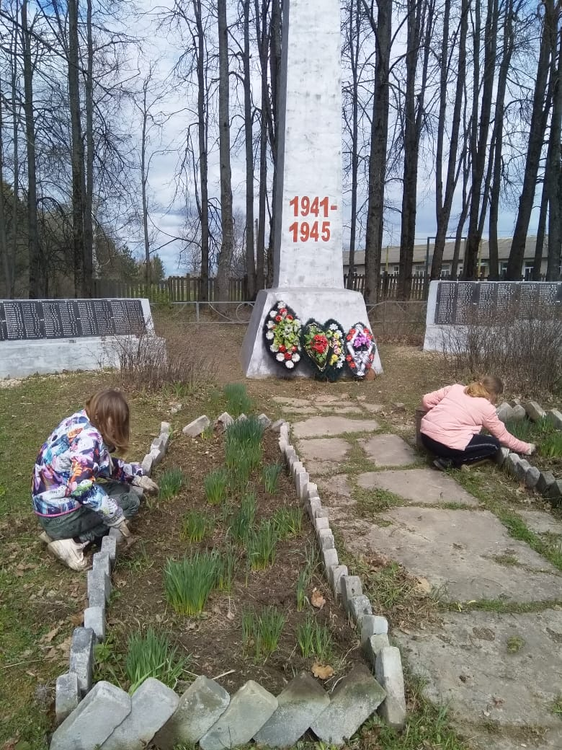
Учащиеся Торбеевской ОШ наводят порядок на Обелиске д .Торбеево.

Slide 13
Бессмертный полк. Митинг , посвящённый 75 годовщине победы в В.О.Войне.

Slide 14
Учащие приводят в порядок могилу неизвестного солдата на ст.»Александрино»

Slide 15
Митинг,посвящённый дню освобождения Смоленщины от немецко-фашистских захватчиков.

Slide 16
День Победы -9 мая.Бессмертный полк.

Slide 17
22 июня.Памяти павших земляков.

Slide 18
Акция. «Окно Победы».

Slide 19
Ожидаемые (достигнутые) результаты проекта (количественные и качественные)
Проект реализовывался следующими методами:
1. Информирование участников (распространение информации о проекте, сбор заявок на участие).
2. Создание проектов ландшафтного дизайна своих клумб участниками проекта.
3. Привлечение ресурсов (в том числе оборудования и людей), поиск спонсорских средств, закупка семян и саженцев.
4. Выращивание рассады и саженцев отрядами-участниками (отряды из школы).
5. Проведение акций по уборке, благоустройству памятников и мест захоронений и разбивка клумб.
6. Уход за клумбами и саженцами декоративных кустарников в течение лета.
В рамках реализации проекта достигли следующих результатов:

Slide 20
Качественные показатели
Качественные показатели:
· увеличение видового разнообразия цветочных растений и декоративных кустарников на территориях памятников;
· увеличение числа облагороженных памятников;
· совершенствование работы молодёжных организаций экологической направленности;
· увеличение числа молодёжи вовлечённой в социальный проект;
· организация социально-значимой общественной деятельности молодёжи;
· комплексный подход к воспитанию гражданственности, патриотизма, экологической культуры, трудовому воспитанию;
· создание условий для возможной организации процесса совместного времяпрепровождения молодёжи, способствующего их духовному сближению, рождении общих интересов и увлечений.
Ребята выполнили все поставленные задачи. Начиная со сбора желудей, и закончив высадкой саженцев у памятника.
На сегодняшний день проект полностью реализован

Slide 21
Привлеченные партнеры проекта
спонсорские средства родителей и учителей, работников СДК, территориальной администрации.

Slide 22
Мультипликативность (тиражируемость) проекта
Информация о ходе реализации проекта размещалась на официальном сайте Торбеевской ОШ

Slide 23
Приложения (активные ссылки на социальные сети о реализации проекта
http://torbeevo.smol.eduru.ru/news/66872717

Slide 24
ПЕРСПЕКТИВЫ РАЗВИТИЯ ПРОЕКТА
В ходе реализации проекта стало понятно следующее - работу по благоустройству обелиска надо продолжать,
- разбить дополнительные клумбы
- содержать территорию памятника в чистоте,
- взять шефство над могилами участников ВО войны,
- взять шефство над участниками трудового фронта, вдовами, детьми войны.

Slide 25
Заключение
Каждое посаженное нами дерево стало символом памяти и продолжения жизнь, за которую многие односельчане положили свои жизни.
Сегодня самая важная задача является сохранение памяти о подвиге ветеранов Великой Отечественной войны, и воспитание у современного поколения, чувство гордости и патриотизма за свою малую Родину.
Волонтеры и Российское Движение Школьников совместно организовали работу по направлениям: помощь ветеранам, благоустройство памятных мест и воинских захоронений, волонтерское сопровождение парадов Победы и народного шествия «Бессмертный полк», Всероссийские исторические квесты и акции. Мы может смело считать себя Волонтерами Победы. Мы - это те, кто гордятся своим прошлым, ценят настоящее.
Благодаря социальному проекту «Островок памяти», Красные звезды «зажглись» на домах участников Великой Отечественной войны, тружеников тыла и детей войны, как символ памяти о тех доблестных подвигах, которые совершили наши предки в годы войны.

